Slide 1


Ümummilli Lider

Slide 2
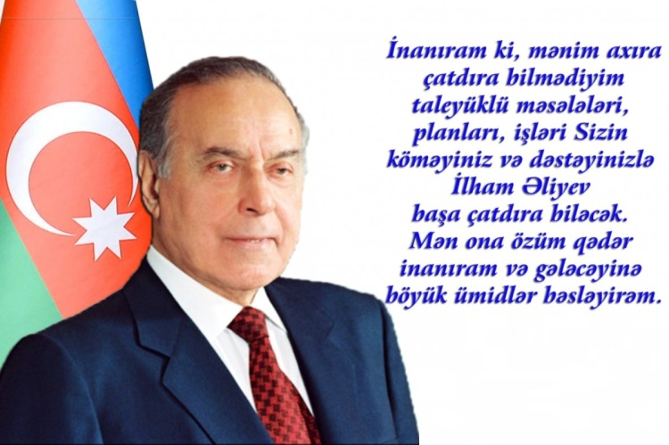
Tarixi yaradan və onu inkişaf etdirən LİDER
https://www.anl.az/down/meqale/ses/2025/yanvar/930244(meqale).pdf

Slide 3
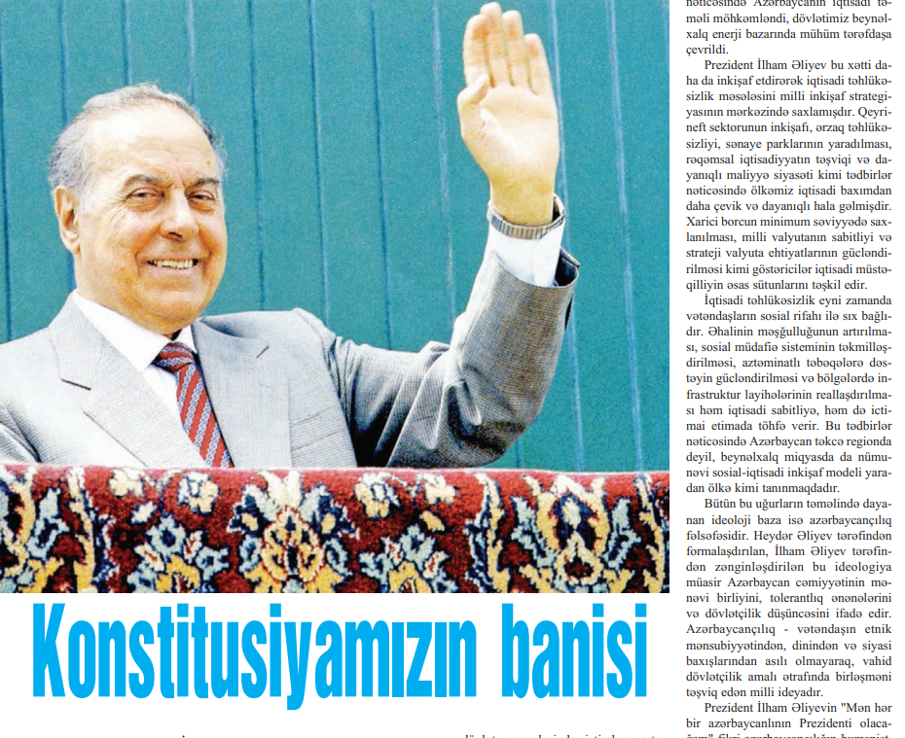
https://www.anl.az/down/meqale/azerbaycan/2025/may/946691(meqale).pdf

Slide 4
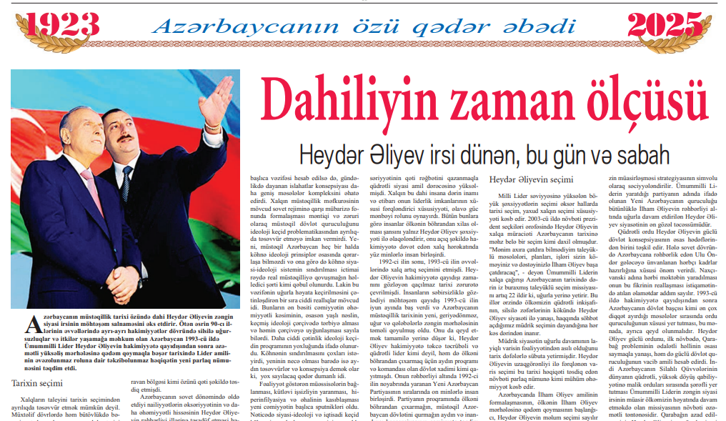
Azəbaycanın özü qədər əbədi - 1923-2025
https://www.anl.az/down/meqale/azerbaycan/2025/may/946686(meqale).pdf

Slide 5
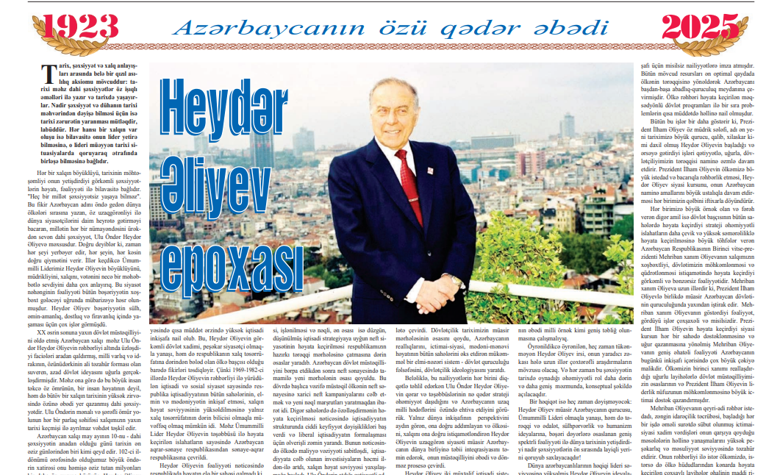
Azəbaycanın özü qədər əbədi - 1923-2025
https://www.anl.az/down/meqale/azerbaycan/2025/may/946719(meqale).pdf

Slide 6
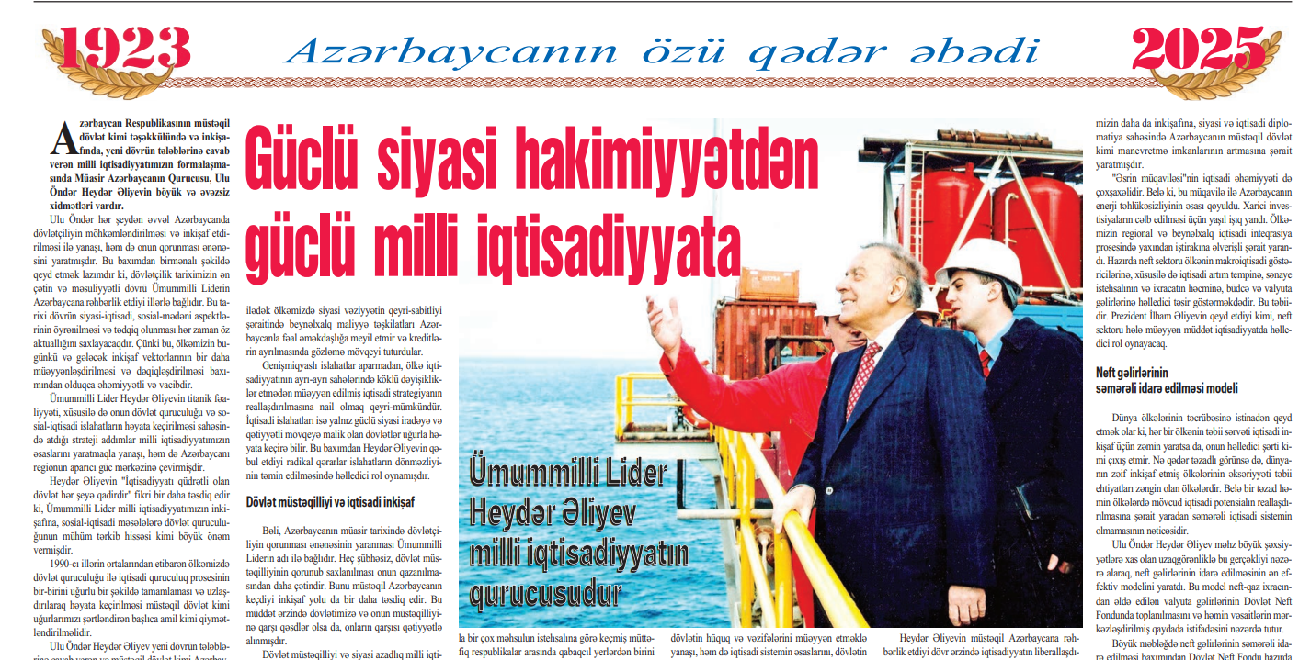
Azəbaycanın özü qədər əbədi - 1923-2025
https://www.anl.az/down/meqale/azerbaycan/2025/may/946715(meqale).pdf

Slide 7
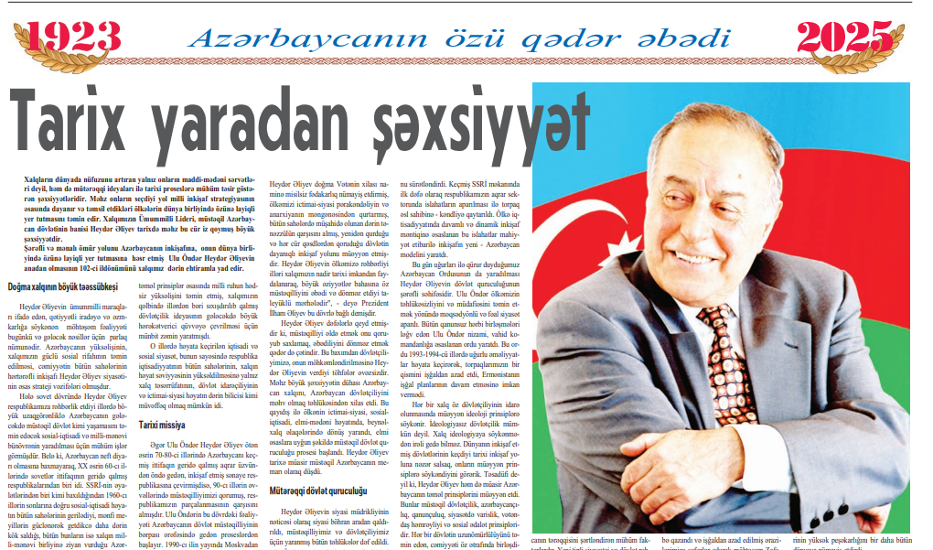
Azəbaycanın özü qədər əbədi - 1923-2025
https://www.anl.az/down/meqale/azerbaycan/2025/may/946020(meqale).pdf

Slide 8
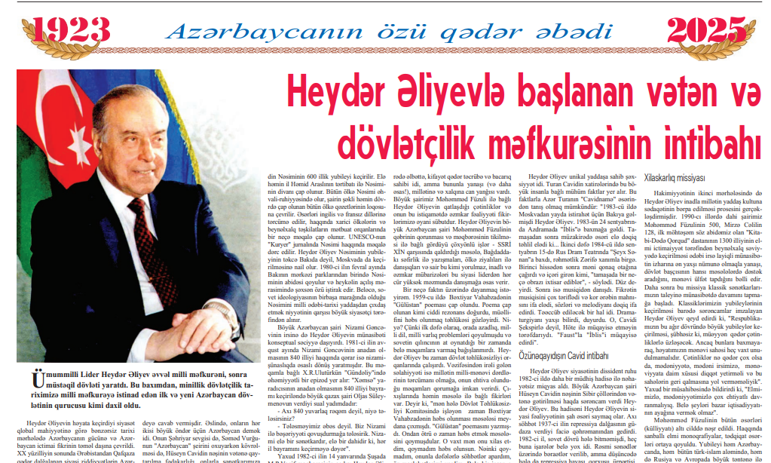
Azəbaycanın özü qədər əbədi - 1923-2025
https://www.anl.az/down/meqale/azerbaycan/2025/may/946102(meqale).pdf

Slide 9
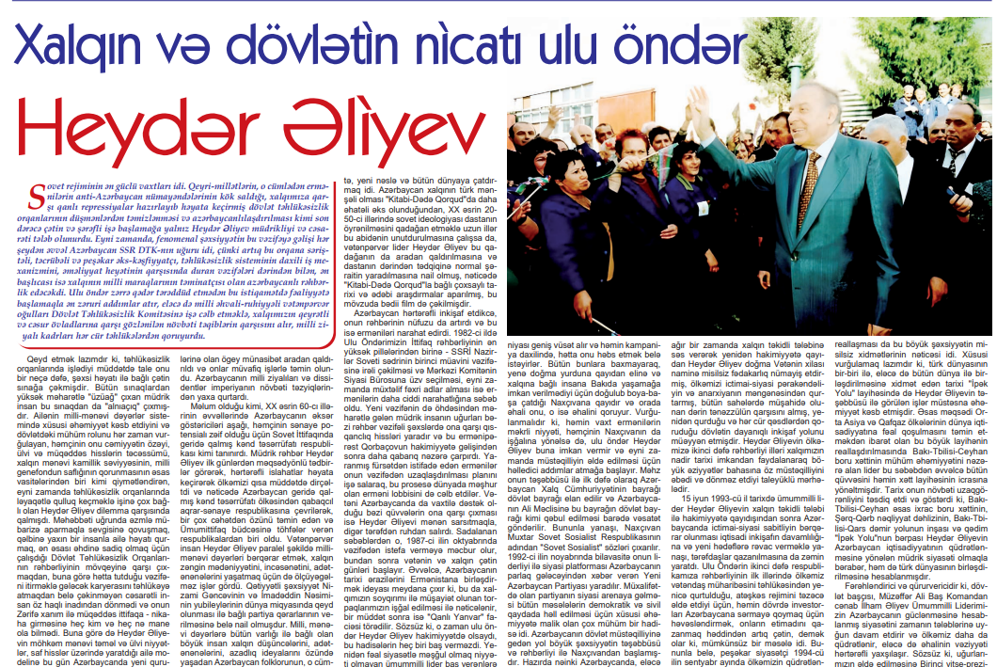
https://www.anl.az/down/meqale/respublika/2025/may/946488(meqale).pdf

Slide 10
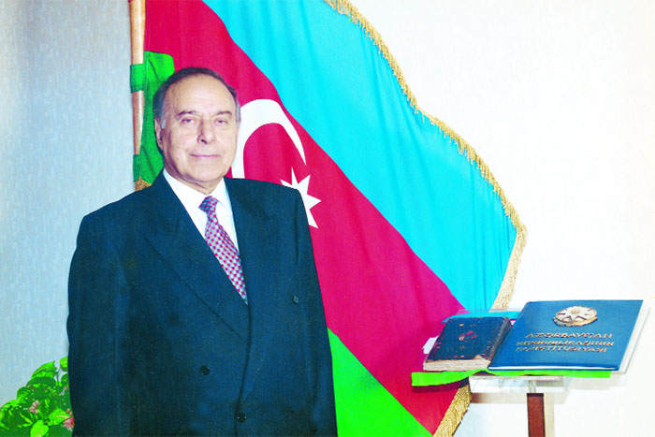
Ümummilli Lider və rəsmi statstika: rəqəmlərlə yazılan tarix
https://www.anl.az/down/meqale/respublika/2025/may/946480(meqale).pdf

Slide 11

http://web2.anl.az:81/read/page.php?bibid=vtls000839392

